Slide 1

单因素方差分析
马裴裴
Peipei.ma@sjtu.edu.cn

Slide 2

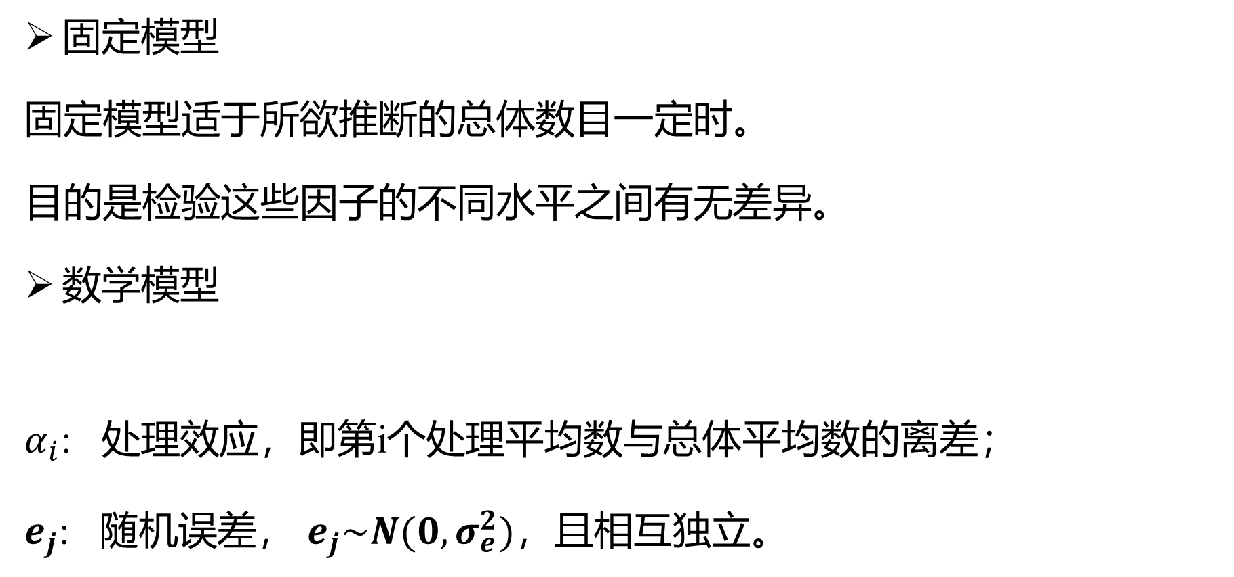
多个总体推断
固定模型
固定模型适于所欲推断的总体数目一定时。
目的是检验这些因子的不同水平之间有无差异。
数学模型
$α_{i}$: 处理效应，即第i个处理平均数与总体平均数的离差；
$e_{j}$: 随机误差， $e_{j}\sim N(0,σ_{e}^{2})，$且相互独立。
$$x_{ij}=μ+α_{i}+e_{j}$$

Slide 3
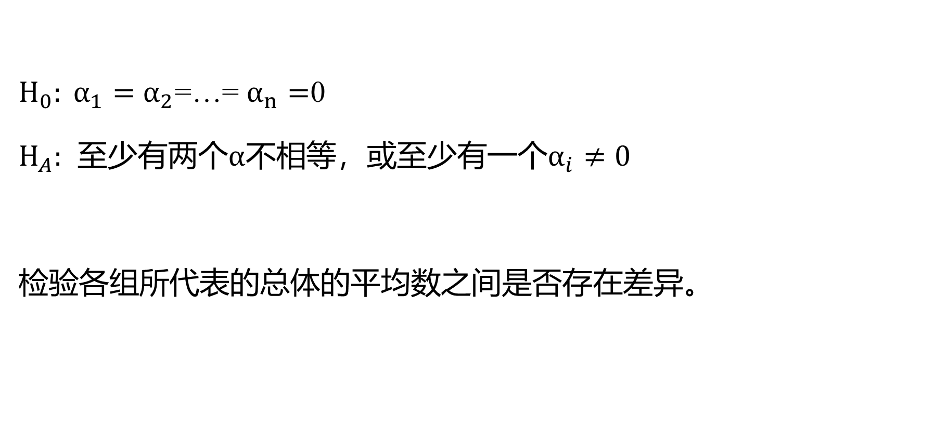
假设
$H_{0}: α_{1}=$ $α_{2}$=…= $α_{n}=$0
$H_{A}:$ 至少有两个$α$不相等，或至少有一个$α_{i}≠0$
检验各组所代表的总体的平均数之间是否存在差异。

Slide 4
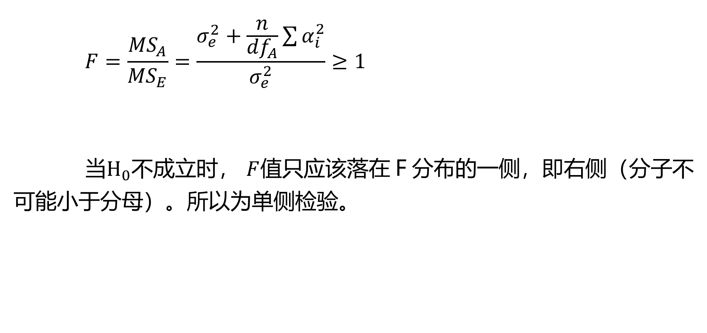
$$F=\frac{{MS}_{A}}{{MS}_{E}}=\frac{σ_{e}^{2}+\frac{n}{{df}_{A}}\sum{α_{i}^{2}}}{σ_{e}^{2}}≥1$$
当$H_{0}$不成立时， $F$值只应该落在Ｆ分布的一侧，即右侧（分子不可能小于分母）。所以为单侧检验。

Slide 5
方差分析的前提条件
可加性
处理效应与误差效应可加
正态性
误差服从正态分布
同质性
各试验的误差方差相等

Slide 6
正态性检验
shapiro.test()
方差齐次性检验
bartlett.test()
多重比较（LSD/DUNCAN ）
install.packages("agricolae"); library(agricolae)
LSD.test
duncan.test

Slide 7
例题
调查了5个不同小麦品系的株高，结果如下：
检验几个品系间是否有显著区别。
A | B | C | D | E
64.6 | 64.5 | 67.8 | 71.8 | 69.2
65.3 | 65.3 | 66.3 | 72.1 | 68.2
64.8 | 64.6 | 67.1 | 70.0 | 69.8
66.0 | 63.7 | 66.8 | 69.1 | 68.3
65.8 | 63.9 | 68.5 | 71.0 | 67.5

Slide 8
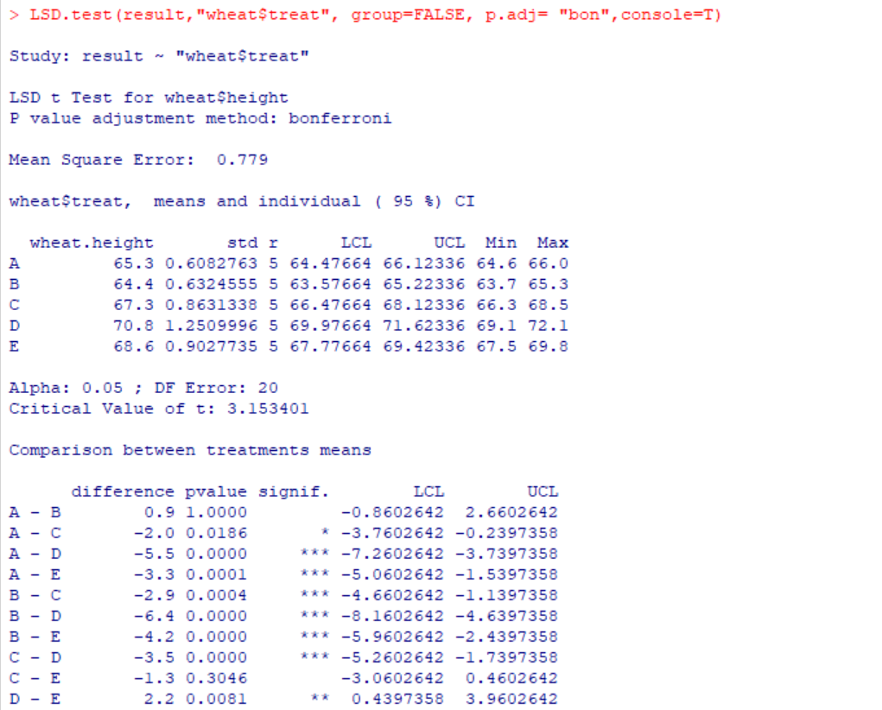
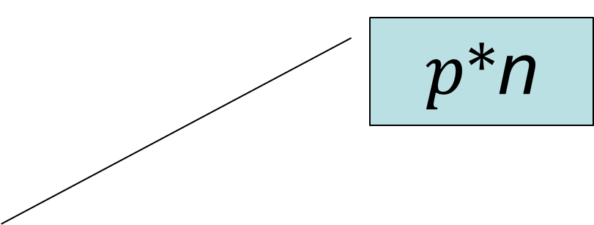
$p*$n

Slide 9
例题
人类绒毛组织培养，通常的方法是，向培养瓶中接入大量组织碎片，加入适当的基质使组织碎片贴壁，经过一段时间，将贴壁的组织块浸入到培养基中。下表给出了贴壁的组织块，其细胞已开始分裂的百分数：
对以上数据做方差分析。
注意：当观测值有0或者大多数都小于10时，可使用平方根变换函数：sqrt (x+1)
例 数 | 基 质 种 类
 | 鸡血浆 | 人血浆 | 鼠尾胶原 | 不加基质
1 | 4.6 | 2.6 | 2.6 | 0
2 | 14.6 | 12.5 | 11.2 | 4.5
3 | 11.1 | 8.7 | 1.2 | 1.1
4 | 4.7 | 2.2 | 1.8 | 0.04
5 | 8.8 | 0.09 | 0.02 | 0
6 | 2.6 | 4.8 | 3.4 | 3.3
7 | 3.2 | 5.4 | 4.0 | 1.1

Slide 10
作业
用不同含量的雌激素处理小家鼠后，检测子宫重量的变化，共有7个处理，各有4只小家鼠，检验各处理均数的差异是否显著，若差异显著则需做多重比较。
鼠号 | 溶液种类
 | A | B | C | D | E | F | G
1 | 89.9 | 84.4 | 64.4 | 75.2 | 88.4 | 56.4 | 65.6
2 | 93.8 | 116.0 | 79.8 | 62.4 | 90.2 | 83.2 | 79.4
3 | 88.4 | 84.0 | 88.0 | 62.4 | 73.2 | 90.4 | 65.6
4 | 112.6 | 68.6 | 69.4 | 73.8 | 87.8 | 85.6 | 70.2

Slide 11
作业
某社区随机抽取了30名糖尿病患者、IGT异常人和正常人进行载脂蛋白（mg/dL）测定，结果见下表。试问3组人群的载脂蛋白测定结果含量是否相同?（IGT指糖耐量减低）
糖尿病（A） | IGT异常（B） | 正常人（C）
85.7 | 96.0 | 144.0
105.2 | 124.5 | 117.0
109.5 | 105.1 | 110.0
96.0 | 76.4 | 109.0
115.2 | 95.3 | 103.0
95.3 | 110.0 | 123.0
110.0 | 95.2 | 127.0
100.0 | 99.0 | 121.0
125.6 | 120.0 | 159.0
111.0 |  | 115.0
106.5

Slide 12
作业
黄花蒿中所含的青蒿素是当前抗疟首选药物，研究不同播期对黄花蒿种子产量的影响，试验采用完全随机化设计，得到以下结果(kg/小区)
对上述结果做方差分析。
重 复 | 播 种 期
 | 2月19日 | 3月9日 | 3月28日 | 4月13日
1 | 0.26 | 0.14 | 0.12 | 0.03
2 | 0.49 | 0.24 | 0.11 | 0.02
3 | 0.36 | 0.21 | 0.15 | 0.04

